Slide 1



Программный модуль решения нелинейных быстропротекающих процессов МДТТ на графических ускорителях (Логос Динамика GPU версия 1.0)
Типы расчетов:
расчет напряженно-деформированного состояния конструкции при действии нагрузок, зависящих от времени
расчет разрушения конструкций
Типы конечных элементов:
шестигранники 8-узловые
смешанные 8-узловые
тетраэдры 4-узловые
Типы сглаживания (hourglass):
вязкостное сглаживание
вязкостное сглаживание с выделением режима возмущения
жесткостное сглаживание с выделением режима возмущения
жесткостное сглаживание для материалов, близких к несжимаемым
Модели материалов:
линейно-упругая (изотропная и анизотропная)
упругопластическая с изотропным и кинематическим упрочнением
Джонсона-Кука
с кусочно-линейной диаграммой деформирования
пористые материалы
бетон с разрушением
Граничные и начальные условия:
закрепления степеней свободы узлов модели
жесткие стенки
циклическая симметрия
давление
сила
инерционные нагрузки
Типы контактных алгоритмов:
Автоматический контакт
объемные элементы
различные виды контактной жесткости
учет трения
учет разрушения (с автоматическим перестроением контактных границ)
Контакт типа склейка
объемные элементы
склейка сегментов
Выборочный контакт
объемные элементы
сегмент с сегментом, подобласть с подобластью

Slide 2
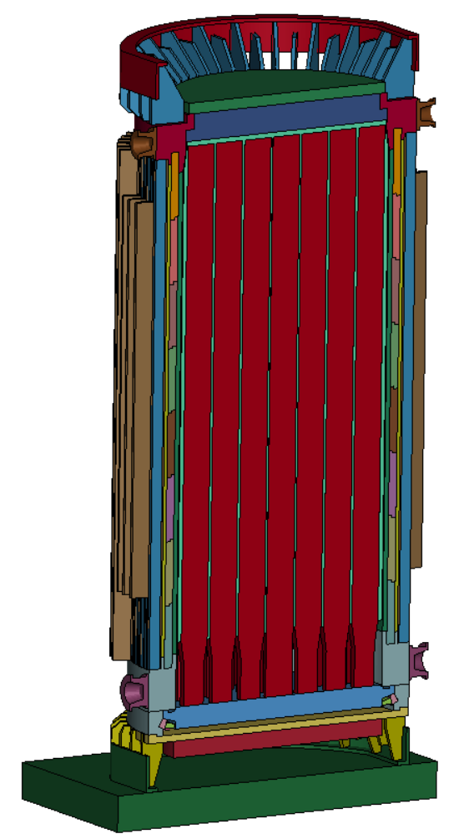
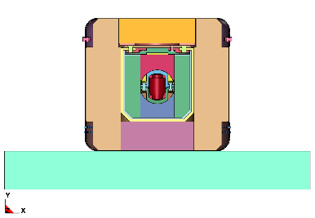
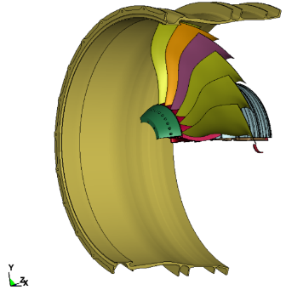
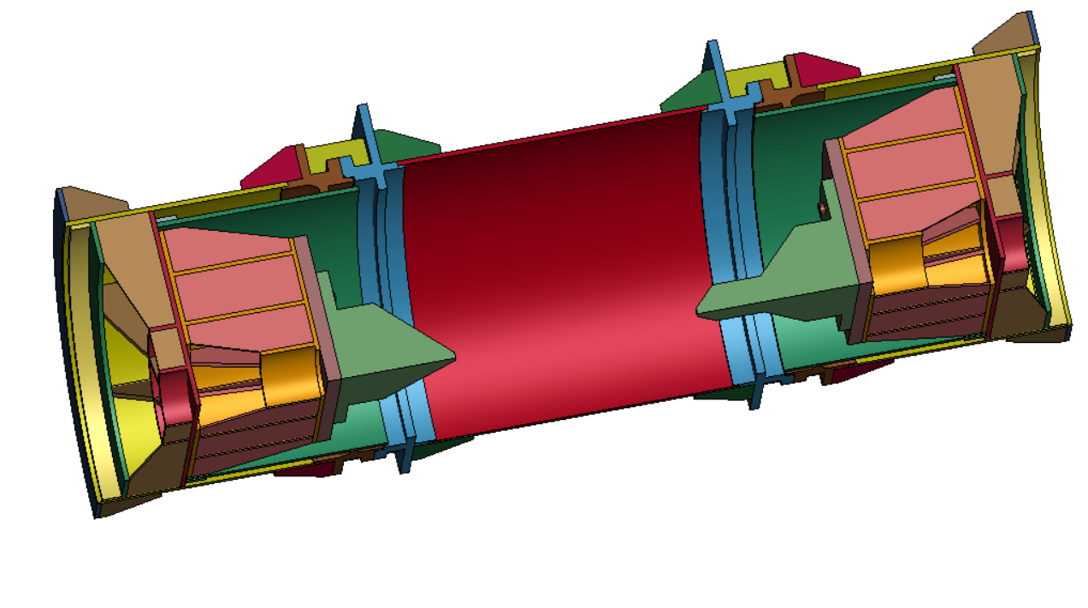
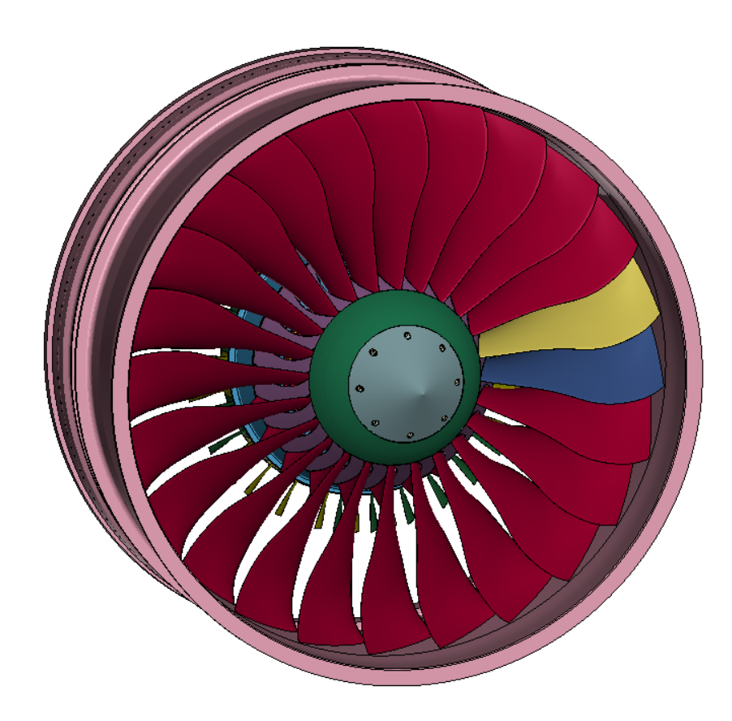
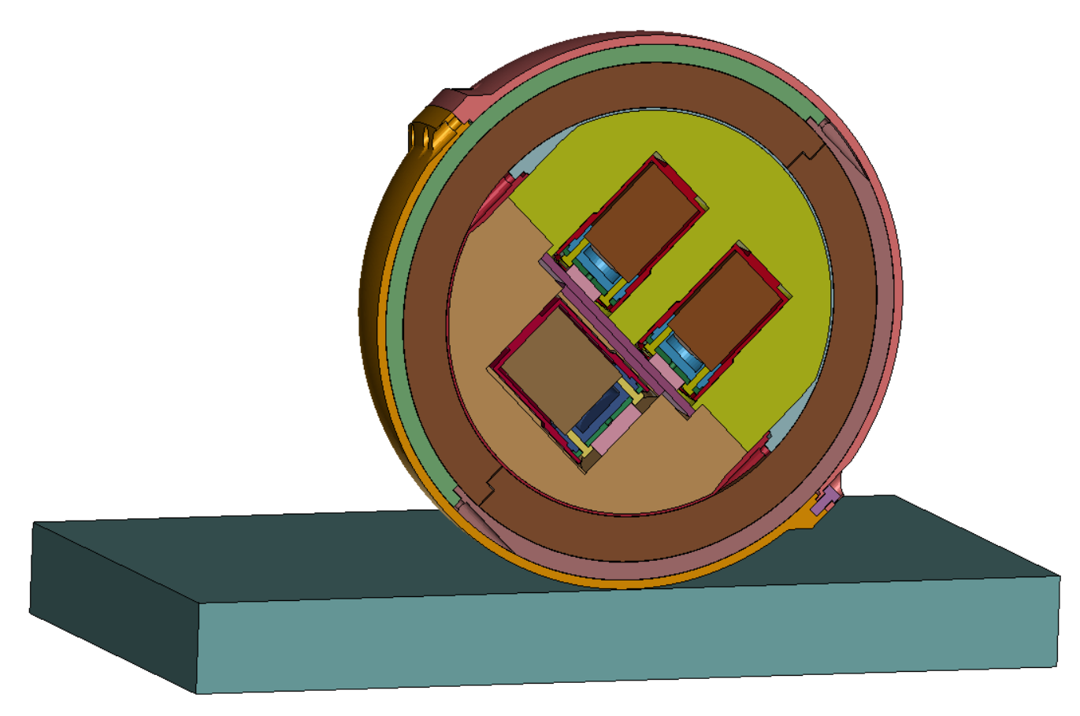
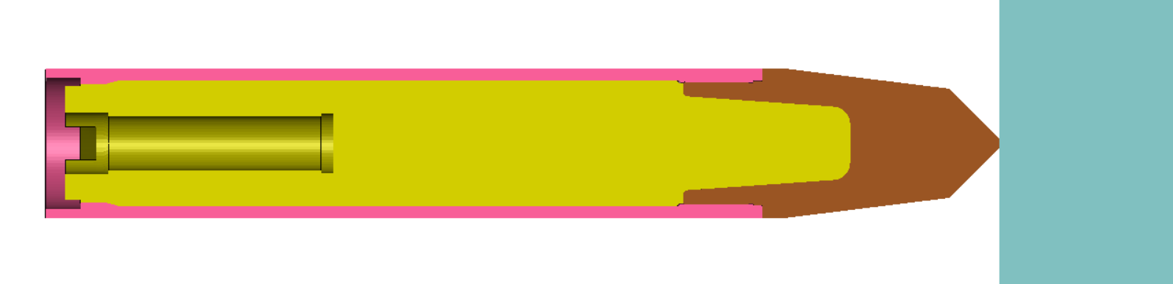
Программный модуль решения нелинейных быстропротекающих процессов МДТТ на графических ускорителях (Логос Динамика GPU версия 1.0)
Классы задач:
аварийные режимы работы изделий с малым временным интервалом моделирования (до 1 сек)
падение изделий (drop-tests)
взаимодействие изделий с преградами
анализ импульсных воздействий на изделие
динамическая прочность, герметичность и надежность изделий при ударно-волновом и осколочном воздействиях
Операционные системы:
Windows 10/11
GNU/Linux
Поддерживаемые видеокарты (single-mode):
NVIDIA
AMD

Slide 3
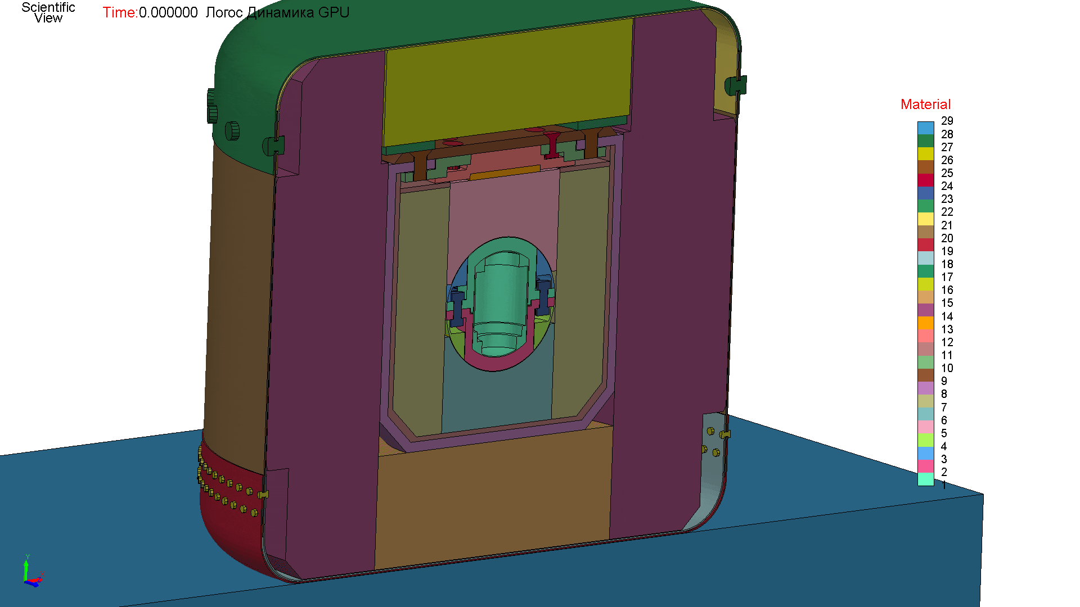
Программный модуль решения нелинейных быстропротекающих процессов МДТТ на графических ускорителях (Логос Динамика GPU версия 1.0)
Ударопрочность авиационного контейнера PAT-2* (8 млн КЭ)
Вычислитель | Время решения
2 х Xeon Gold 6240R (48 ядер) | 15 ч 41 м
NVIDIA RTX 3060 (12 Gb) | 8 ч 16 м
NVIDIA RTX 5080 (16 Gb) | 2 ч 36м
NVIDIA Tesla A100 (40 Gb) | 1 ч 57 м
* Численный анализ прочности и термостойкости авиационного контейнера PAT-2 Рябов А.А., Романов В.И., Куканов С.С., Спиридонов В.Ф., Циберев К.В., Проблемы прочности и пластичности, т.78, №1, 2016

Slide 4
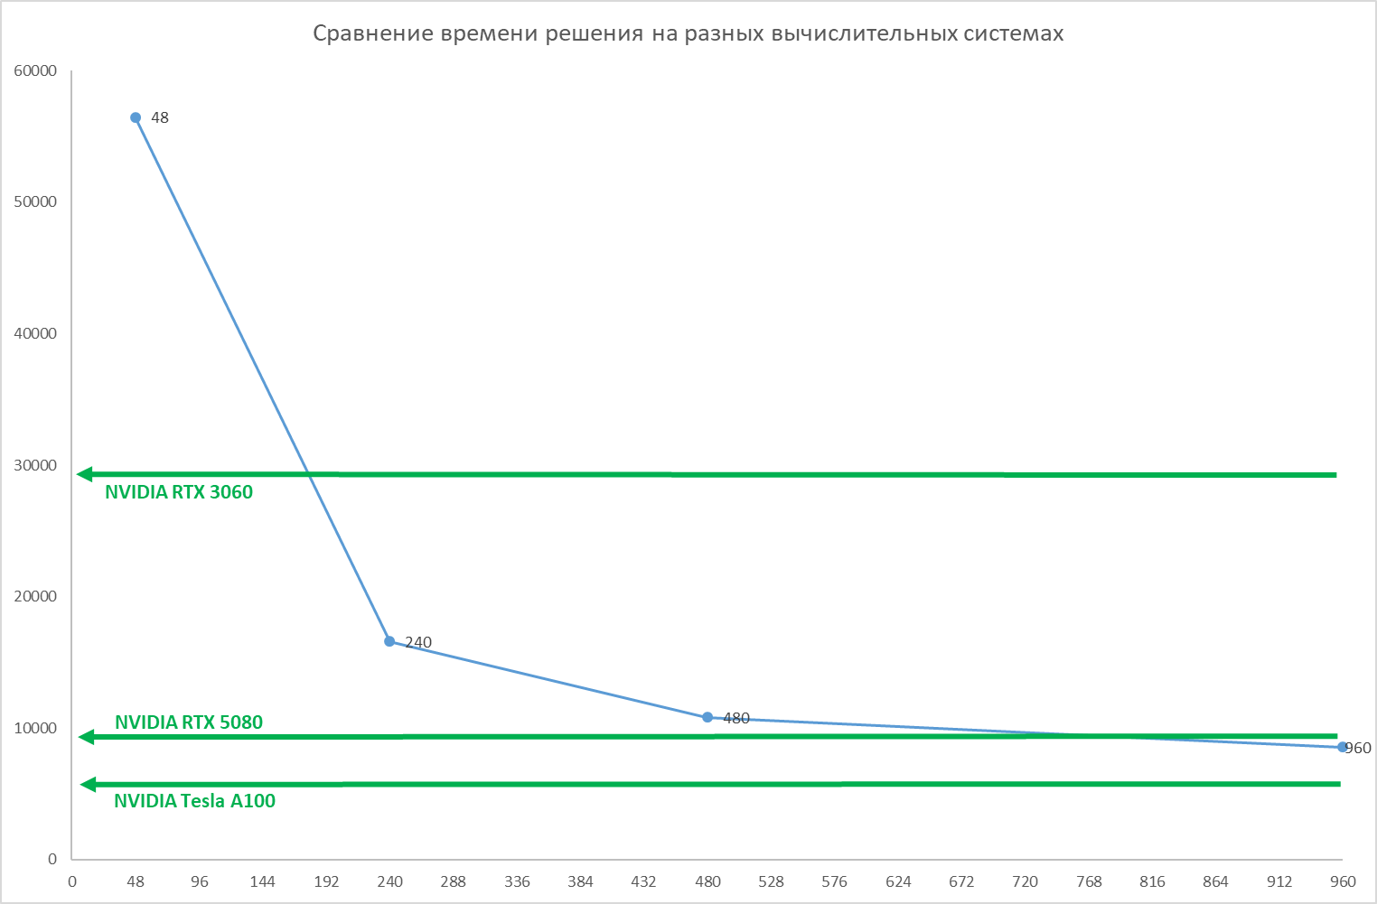
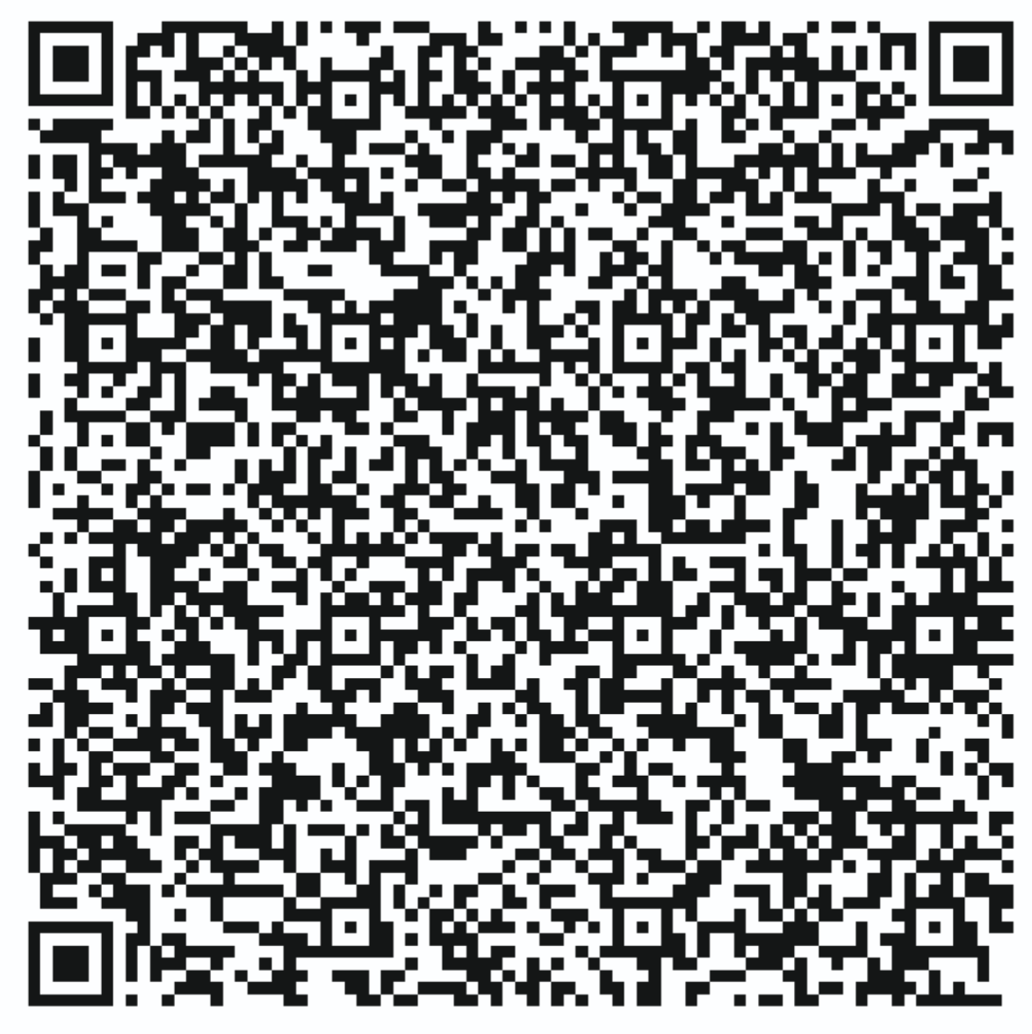
Программный модуль решения нелинейных быстропротекающих процессов МДТТ на графических ускорителях (Логос Динамика GPU версия 1.0)

